Slide 1
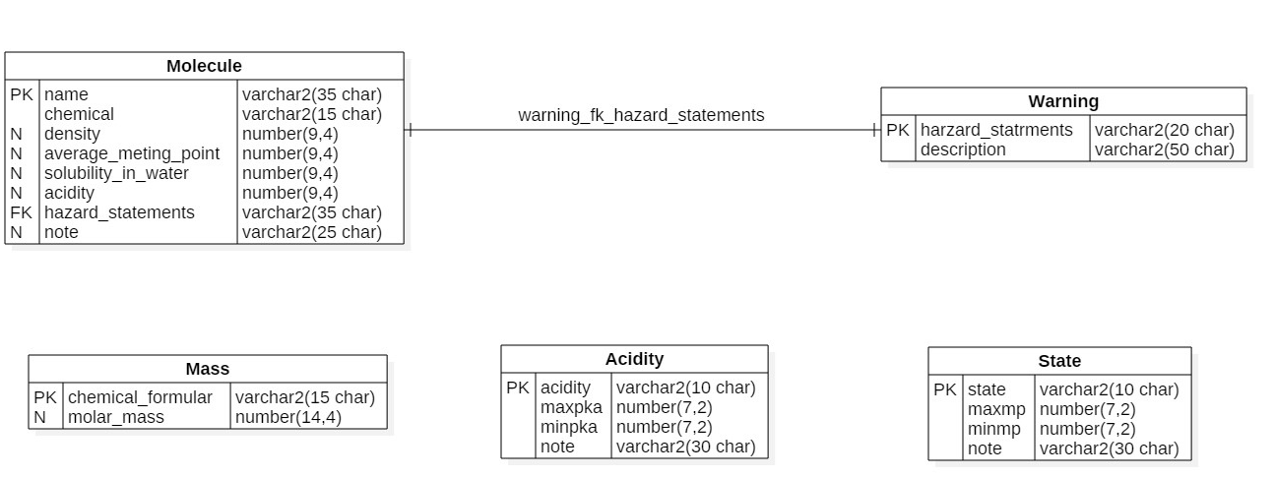
Organic Molecules List

Slide 2
Organic Molecules List
물질관리 1. 물질 정보 등록 2. 물질 정보 수정 3. 물질 정보 삭제

Slide 3
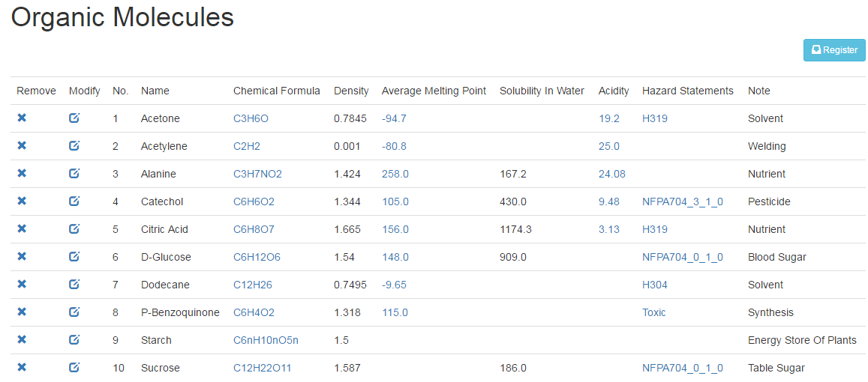
Organic Molecules List

Slide 4
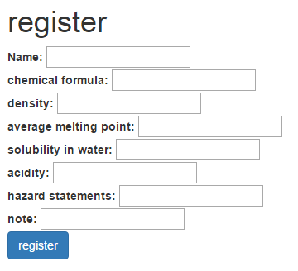
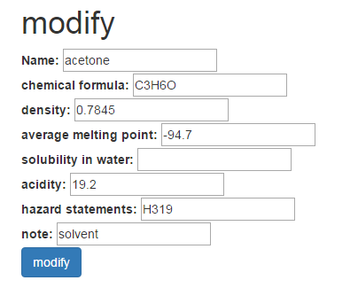
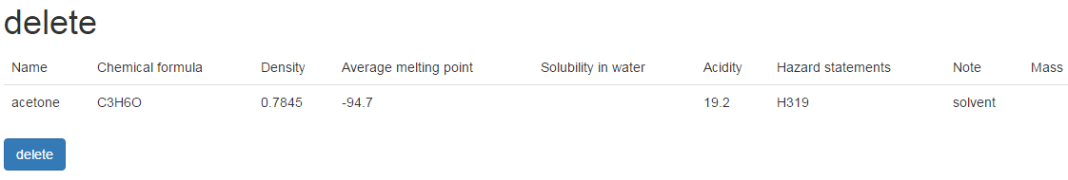
Organic Molecules List

Slide 5
WorkTime Management
근태 관리 페이지
회원 및 관리자의 근태를 관리할 수 있는 폼
관리자 근태 관리
관리자는 회원의 근태 확인 및 수정, 삭제 가능
회원 근태 관리
회원은 자신의 근태 확인 및 출근, 퇴근시간 입력 가능

Slide 6
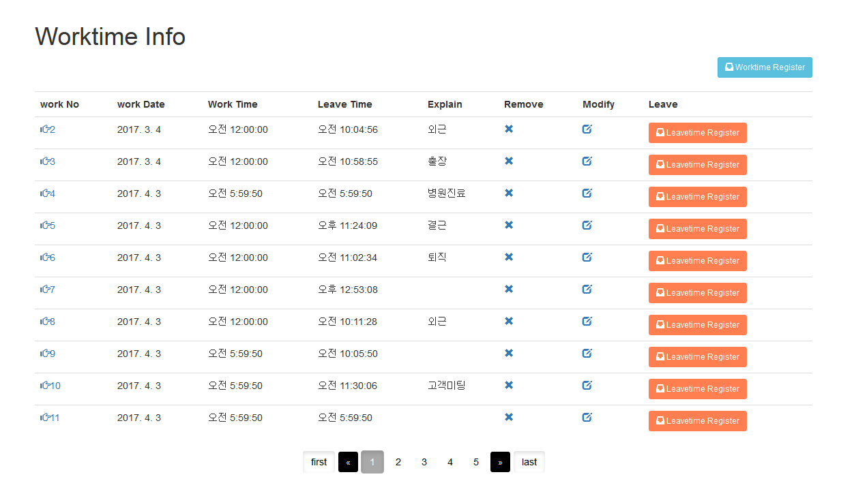
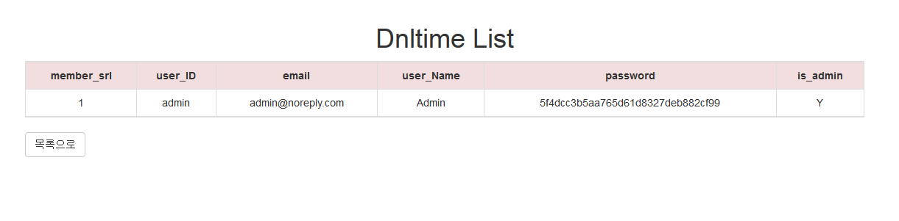
WorkTime Management

Slide 7
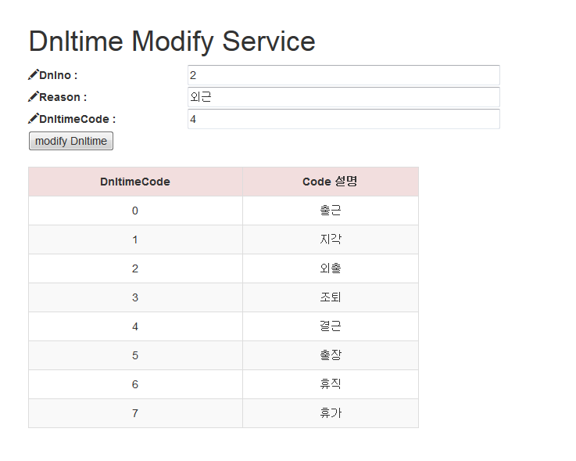
WorkTime Management

